Slide 1
圆
四
体育中的数学
人教版·六年级数学上册

Slide 2
教学目标
1. 通过数学活动了解体育活动中的数学问题，了解田径场
跑道的结构，学会确定跑道起跑线的方法；
2. 使学生经历发现和提出问题，分析和解决问题的过程，
发展综合运用数学知识解决体育中的实际问题的能力，
体会抽象、推理等基本的数学思想；
3. 在主动参与数学活动的过程中，让学生切实体会到探索
知识的乐趣，感受到数学知识在生活中的广泛应用。

Slide 3

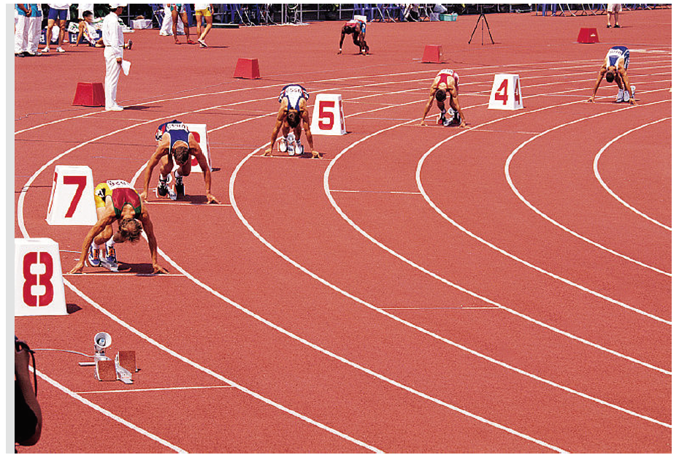
确定主题
体育运动中有许多有趣的数学问题，课前同学们也做了了解，你发现了什么数学问题，和小组同学交流一下。
400 m 跑的起跑线是怎样设置的？1000 m 呢？
分道起跑，外圈跑道的起跑线依次前移，确保所有运动员跑程相等。
所有运动员从同一条弧线起跑，起跑后不分跑道。

Slide 4
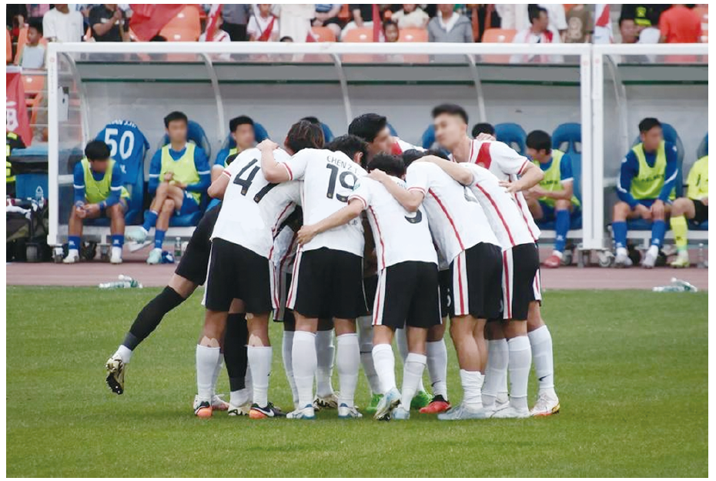

足球比赛是怎样分组的？赛制如何设置？
① 如世界杯，48 支球队通过抽签分为 12 小组，每组 4 队
进行单循环赛。
② 赛制：小组单循环（每队与同组所有对手各踢一场）；
淘汰赛（一场定胜负）；双循环（适用联赛，每两队
主客场各一场）。

Slide 5
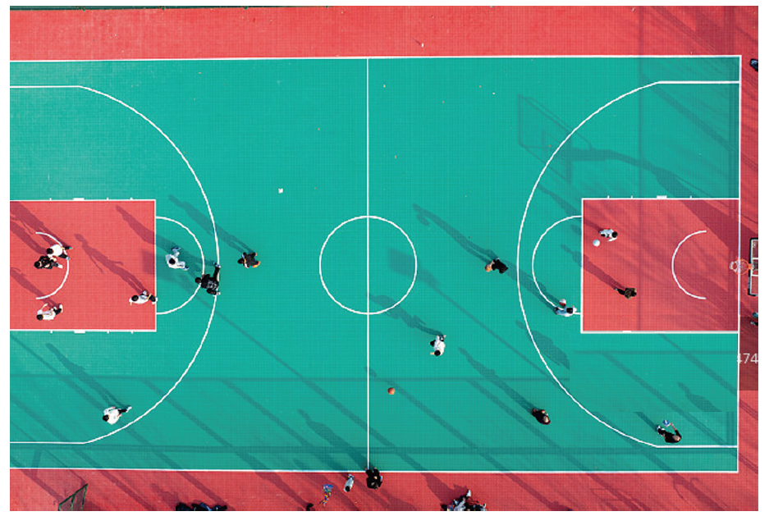

篮球技术统计数据怎样算？
球队得分
= 两分球命中数×2 + 三分球命中数×3 + 罚球命中数×1

Slide 6
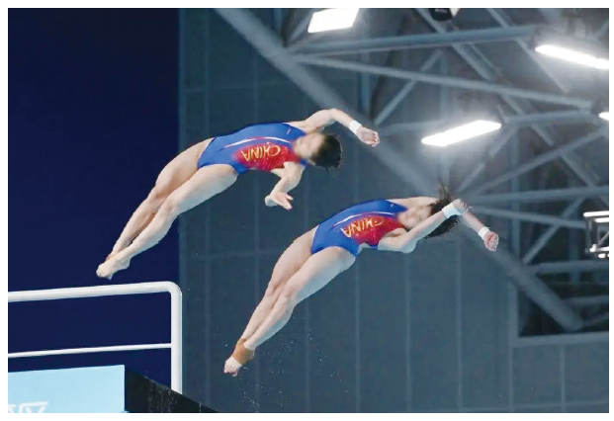

跳水比赛怎样算得分？
先算出裁判打分的平均分，再用裁判打分的平均分乘动作难度系数得到最终得分。

Slide 7

小组合作，从大家提出的问题中选择一个感兴趣的问题进行研究。
我喜欢看田径比赛，为什么 100 m 跑和 400 m 跑的起跑线不同呢？
100 m 跑是直道竞赛，所有跑道的直线距离完全相等，故起跑线相同；400 m 跑是弯道竞赛，且终点相同，
而外圈跑道的距离更长，故起跑线不同。

Slide 8
我们小组想研究的问题是：
我们小组打算研究 400 m 跑的起跑线是怎样设置的。
小组讨论，说一说应该怎样解决这个问题。

Slide 9


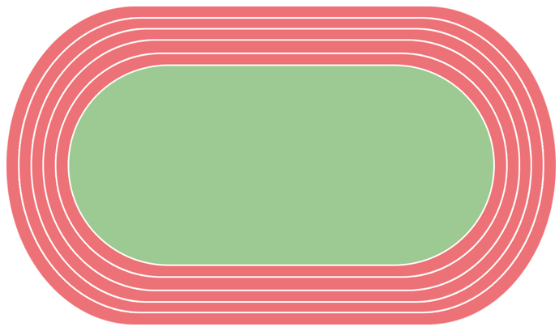

分析解决
跑道有两部分是半圆形的。终点相同，如果在同一条起跑线上，外圈跑道的同学跑的路程长！
所以外圈跑道的起跑线位置应该往前移。
要解决这个问题需要知道哪些数据？
各跑道的起跑线应该
相差多少米呢？

Slide 10


怎样收集数据？和小组同学讨论一下。
需要知道每条跑
道有多长，我们可
以去操场测量。
需要测量的数据：
①直道的长度；
②第一条半圆形跑道最内圈的直径或半径；
③每条跑道的宽。
也可以查阅跑道
的设计标准数据。

Slide 11
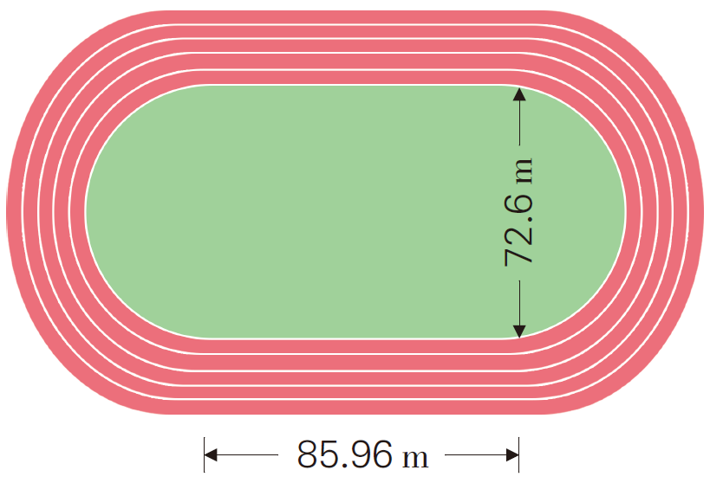
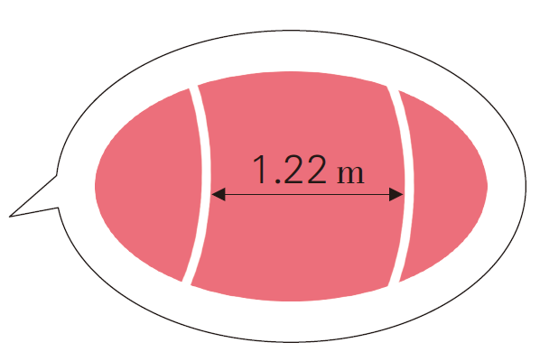
观察跑道图，说一说，每一条跑道具体是由哪几个部分组成的？内外跑道的差异是怎样形成的？
① 跑道一圈长度＝ 2 条直道长度 + 一个圆的周长。
② 内外跑道的长度不一样是因为圆的周长不一样。

Slide 12
怎样找出相邻两个跑道的长度之差？
因为各跑道的直道都一样长，所以各跑道的长度之差与直道无关，只要计算出各圆的周长，再算出相邻两圆的周长相差多少米，就是相邻跑道的长度之差。

Slide 13
你觉得哪一圈跑道的长度会是 400 m 呢？
最内圈跑道：85.96×2 + 72.6×3.14 ≈ 400

Slide 14
第 2 条跑道的起跑线位置应该比第 1 条跑道的起跑线向前移动多少米呢？
85.96×2 + (72.6 + 1.22×2)×3.14 － 400

Slide 15
到底各条跑道的起跑线位置应相差多少米？请同学们利用手中的计算器算算， 看哪个小组算得又快又准。
注: π 取 3.14159。
跑道序号 | 1 | 2 | 3 | 4 | 5 | 6
直径/m | 72.6
圆周长/m | 228.08
跑道全长/m | 400
75.04
77.48
79.92
82.36
84.8
235.74
243.41
251.08
258.74
266.41
407.66
415.33
423
430.66
438.33
多 7.66 m
多 7.67 m
多 7.67 m
多 7.66 m
多 7.67 m
你知道该怎样确定 400 m 跑各条跑道的起跑线吗？
由内圈往外圈，从第 2 圈起，各条跑道的起跑线依次提前 7.67 m。

Slide 16

回顾解决问题的过程，你有什么发现？
只要跑道宽度固定，每条跑道总长度的差是相同的。
归纳：
相邻两条跑道起跑线之间的距离 = π ×(跑道宽度×2)。

Slide 17
交流分享
你们小组研究了什么问题？把它记录下来，在班级内汇报交流。
活动记录单
小组成员：
研究问题：
研究过程：
研究结论：

Slide 18
课堂小结
通过这节课的练习，你们有什么收获？

Slide 19
课后作业

